Slide 1
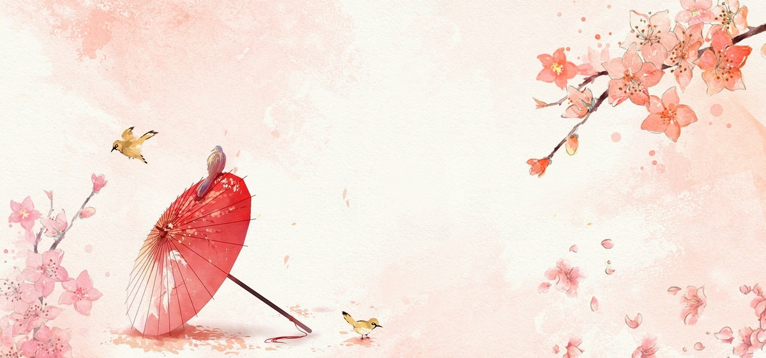
汉服的复古 与创新

Slide 2
目录页
1·汉服历史
2·汉服交领右衽
3·汉服褒衣广袖
4·汉服足衣首服
5·汉服色彩配饰

Slide 3
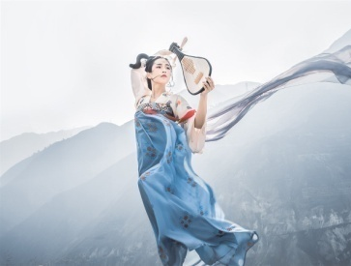
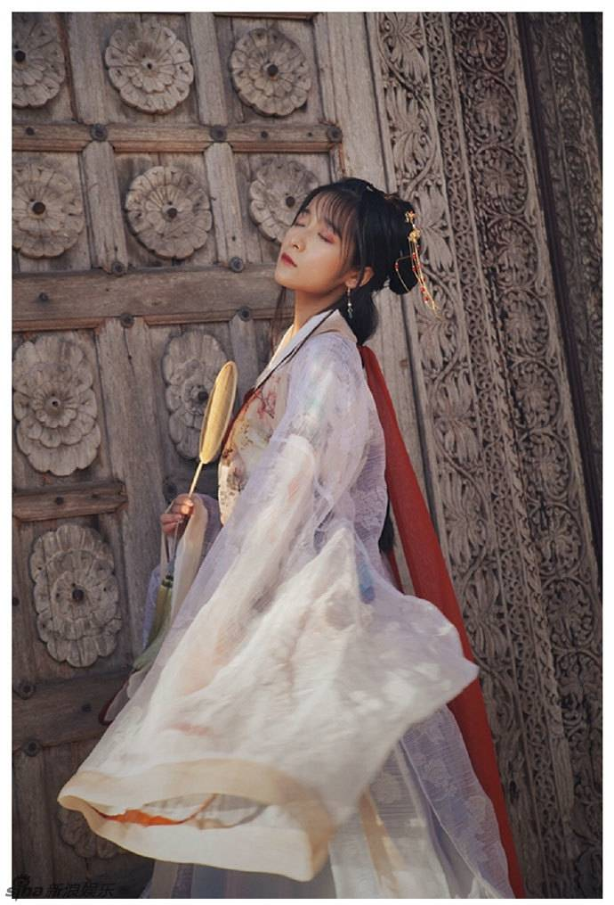
汉
服
历
史
起 源 形 成
留
复
汉服，全称是“汉民族传统服饰”，又称 汉衣冠、汉装、华服，是从黄帝即位到公元17世纪中叶（明末清初），在汉族的主要居住区，以“华夏－汉”文化为背景和主导思想，以华夏礼仪文化为中心，通过自然演化而形成的具有独特汉民族风貌性格，明显区别 于其他民族的传统服装和配饰体系，是中 国“衣冠上国”、“礼仪之邦”、 “锦绣中华”、赛里斯国的体现，承载 了汉族的染织绣等杰出工艺和美学，传承了30多项中国非物质文化遗产以及受保护的中国工艺美术。
汉服“始于黄帝，备于尧舜”，源自黄帝制冕服。定型于周朝，并通过汉朝依据四书五经形成完备的冠服体系，成为神
道设教的一部分。
存
兴
汉服本身
因为具有强大
的生命力，其
部分元素一直
没有灭绝。现
代社会的一些
重要祭祀、纪
念活动、民俗
节日等仍能看
到汉服的部分
元素。
剃
清朝统治者为了达到削弱汉人的民族认同感以便于维护满州的统治，实行“剃发易服”，服汉衣冠、束发者治重罪 。满族入关后，下令汉族剃发易服“衣冠悉尊本朝制度”。顺治元年五月，摄政和硕睿亲王谕：“各处城堡著遣人持檄招抚……有虽称归顺而不剃发者，是有狐疑观望之意，宜核地方远近，定为限期，届期至京，酌量至京，酌量加恩，如过限不至，显属抗拒，定行问罪。
发
易
服

Slide 4
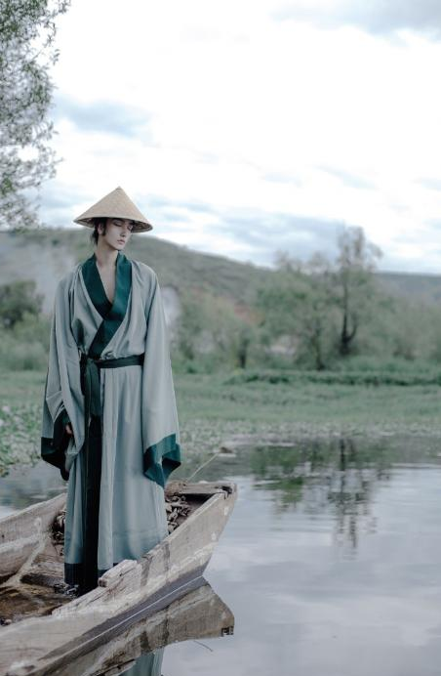
汉
服
交
领
右
衽
概
念
汉服中左侧的衣襟与右侧的衣襟交叉于胸前的时候，就自然形成了领口的交叉，所以形象地叫做“交领”；交领的两直线像交于衣中线左右代表传统文化的对称学，显出独特的中正气韵，代表做人要不偏不倚，如果说汉服表现天人合一的话，交领即代表天圆地方中的地，地即人道，即方与正。而袖子，则是圆袂，即代表天圆地方中的天圆。这种天圆地方学在汉服上的表现也是中国古代文化的一个体现。
交
领
右
衽
直领与盘领
另外一种作为“交领”补充的是“直领”和“盘领”。直领就是领子从胸前直接平行垂直下来，而不在胸前交叉，有的在胸部有系带，有的则直接敞开而没有系带。这种直领的衣服，一般穿在交领汉服外面，像罩衫、半臂、褙子等日常外衣款式中经常运用。盘领是男装中比较多见的一个款式，领型为盘子状的圆形。
汉服的领型最典型的是“交领右衽”
，就是衣领直接与衣襟相连，衣襟在胸前交叉，左侧的衣襟压住右侧的衣襟，在外观上表现为“y”字形，形成整体服装向右倾斜的效果。衽，本义衣襟。左前襟掩向右腋系带，将襟掩覆于内，称右衽，反之称左衽。这就是汉服在历代变革款式上一直保持不变的“交领右衽”传统，也和和中国历来的“以右为尊”
的思想密不可分。

Slide 5
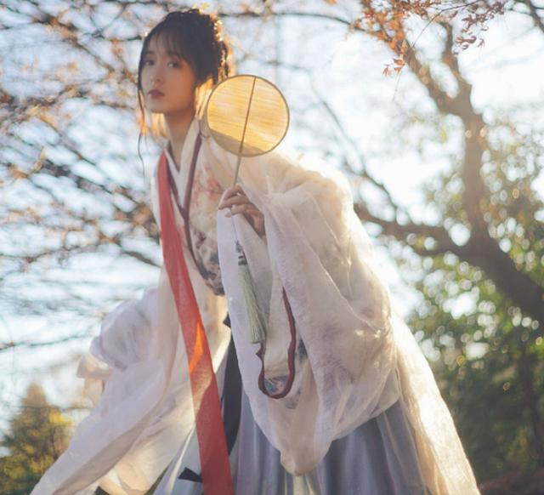
汉
服
褒
衣
广
袖
圆
袂
历
汉服自古礼服褒衣博带、常服短衣宽袖。与同时期西方的服装对比，汉服在人性方面有不可争辩的优异性。当西方人用胸甲和裙撑束缚女性身体发展时，宽大的汉服已经实现了放任身体随意舒展的特性。
汉服的袖子又称“袂”，其造型在整个世界民族服装史中都是比较独特的。袖子，其实都是圆袂，代表天圆地方中的天圆。袖宽且长是汉服中礼服袖型的一个显著特点，但是，并非所有的汉服都是这样。汉服的礼服一般是宽袖，显示出雍容大度、典雅、庄重、飘逸灵动的风采。一直以来，汉服袖子的标准样式就是圆袂收祛，先秦到汉朝所反映的实物无一例外都是如此。一直以来，除了唐以后在常服中有敞口的小袖外，汉服袖的主流依然是圆袂收祛。
史
礼
服
袖
形
“袖宽且长”是汉服礼服袖型的主要特点，但不是唯一的特点，汉服的小袖、短袖也比较多见。主要有这几种用法：参与日常体力劳动的庶民服装、军士将领的戎服、取其紧袖保暖的冬季服装等。有时候历史上各朝代的经济文化和审美关注不同，在袖型上也有不同的表现，比如：汉唐时期贵族礼服多用宽广大袖，宋明时期的常服褙子多用小袖。

Slide 6
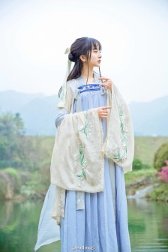
汉
服
足
衣
首
服
足
衣
汉服的足衣分为：舄、履、屦、屐、靴、鞋。
尧舜禹以后始服木屐。伊尹以草为履，以帛为屦。周人以麻为鞋。屐是木履之下有齿者，又称木屐。江南以桐木为底，用蒲为鞋，麻穿其鼻。《南粤笔记》记载：“枹木附水松根而生，香而韧，可作屐，曰枹香屐。潮人刳之为屐，轻便而软，是曰潮屐。”又说“粤中婢媵多着红皮屐，士大夫亦尚屐。沐浴乘凉时，散足著之，名曰‘散屐’。散屐以潮州所制拖皮为雅。潮州木屐、杭州合村绣花鞋制作技艺、邳州绣花鞋、邳州麻编鞋已被列入非物质文化遗产。
女 子 首 服
女子的首服主要由副、编次。发髻可梳成各种式样，并在发髻上佩带珠花、步摇等各种饰物。鬓发两侧饰博鬓，也有戴帷帽、盖头的。汉族妇女有八大首饰之称，分别为簪、栉、钗、华胜、步摇、金钿、珠花、勒子（额帕）。
男子首
男子常常戴冠、巾、帽等，形制多样。通用的主要有冕、弁、幞头等。汉代时有职位的人一般都会先包帻后戴冠，而平民则只包帻不戴冠，喜庆时用白色缣巾（纱）裹头，平时只戴小帽、草帽。
服

Slide 7
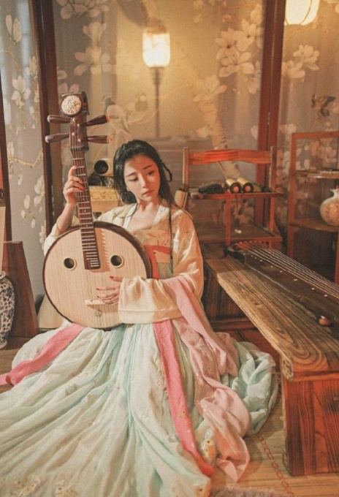
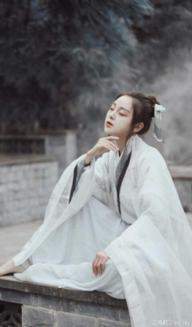
汉服色彩配饰
配饰
汉族人装饰有一个重要特征就是喜饰玉佩玉。还有配饰如蔽膝、披帛、袜、帔、香囊（香包）、剑、绶、印、笏、牙牌、革带、玉带、銙、腾蛇等等。腰饰主要有佩黼、佩玉、佩印、佩绶、佩鱼、佩牌、佩带饰等饰物。储藏汉服的家具被称为衣箧，挂汉服的衣架称为衣桁。
有六象六色之说，青所以象东方的木，赤所以象南方的火，白所以象西方的金，黑所以象北方的水，玄所以象天，黄所以象地。除了六正色以外，还有对 应的间色：纁【黄赤色】、紫【青赤色】、红【赤白色】、绿【青黄色】、缥【青白色】。间色也是南北朝以后公服的色制：朱、紫、绯、绿、青，如唐代为三品以上穿紫色官服，四品着深绯色，五品着浅绯色，六品着深绿色，七品着浅绿色，八品着深青色，九品着浅青色。
色
彩
装饰纹样
汉族服饰的装饰纹样上，多采用动物、植物和几何纹样。商周以前的图案，与原始的汉字一样，比较简炼、概括，抽像性强烈。周朝以后至唐宋时期，图案日趋工整，上下均衡、左右对称，纹样布局严密。明清时期，已注重于写实手法，各种动物、植物，往往被刻画得细腻、逼真，仿佛直接采撷于现实生活，而未作任何加工处理，充分显示了汉族人民的勤劳与智慧。

Slide 8
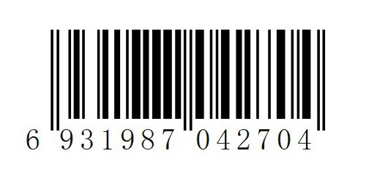
汉服本身因为具有强大的生命力，其部分元素一直没有灭绝。现代社会的一些重要祭祀、纪念活动、民俗节日等仍能看到汉服的部分元素。

